Slide 1
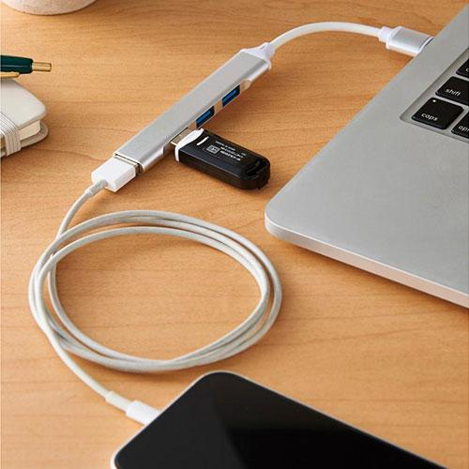
【提案書】
便利な4in1USBハブ
USB3.0×1、SB2.0×3の、便利な4in1USBハブです。すっきりとしたコンパクトなデザインのため持ち歩きに便利で出張や旅行先で重宝すること間違いなし。
特徴
納期
納期スペース
仕様
素材 : アルミ合金・銅
サイズ : 10×0.5×1.7cm(コード全長約8cm(A端子部除く))
包装 : 化粧箱入り
お見積
お見積りスペース

